Slide 1
Geleceğin senin ellerinde

Slide 2
Yetenek ve ilgilerine uygun meslek seçen bireylerin işlerini severek yaptıkları, mesleki başarılarının arttığı ve daha mutlu bir yaşam sürdürdükleri görülmektedir. Kişinin farklı meslekler arasından kendisine en uygun gördüğü ve mutlu olacağını düşündüğü mesleğe yönelmesi çok önemlidir.

Slide 3
Uygun meslek seçiminde izlenilmesi gereken aşamalar:
Kendini tanıma
Meslekleri tanıma
Mesleki egitim hakkında bilgi edinme
Edindiği bilgileri değerlendirme

Slide 4
Meslek seçiminde kendimize sormamız gereken sorular:
Seçeceğim meslek ilgi ve yeteneklerime uygun mu?
Seçeceğim meslek için hangi eğitimleri almam gerekiyor?
Seçeceğim mesleğin gerektirdiği özellikler nelerdir?
Meslek seçiminde karakterimi dikkate almam gerekiyor mu?

Slide 5
Meslek seçiminde şu faktörlere dikkat etmeliyiz:
Meslek seçiminde dikkat etmemiz gereken en önemli faktör ilgi, yetenek ve kişilik ozelliklerimize uygun bir meslek seçmemizdir.
Fiziksel ve kişisel ozelliklerimizi dikkate almalıyız.
Mesleğin çalışma ortamını ve saatlerini arastirmaliyiz.
Mesleğin gelecekteki durumunu göz önüne almalıyız.
Mesleğin gelirinin günlük yasantimiza etkisini arastirmaliyiz.
Mesleğe olan talepleri göz önüne almalıyız.

Slide 6
Geleceğin meslekleri
Gelisen teknoloji ile ortaya çikan yeni ihtiyaçlarımızı karşılayacak meslekler ortaya çıkmaktadır. Teknolojik gelişmeler ile dijitalleŞmedeki Değişim insanların sececekleri meslekler üzerinde etkili olmaktadır.
Geleceğin meslekleri olarak adlandirilabilecek bazı meslekler şunlardır:

Slide 7

Sosyal medya uzmanlığı
Dijitallesen dünyada oldukça popüler hale gelen sosyal medya kullanımının yaygınlaşması ile önem kazanan bir meslektir. Bir sosyal medya uzmanının yaratıcı, özgün, meraklı kişilik özelliklerinin yanında iletişimi çok iyi bilmesi, sosyal ağları etkin ve aktif kullanabilmesi oldukça önemlidir.

Slide 8
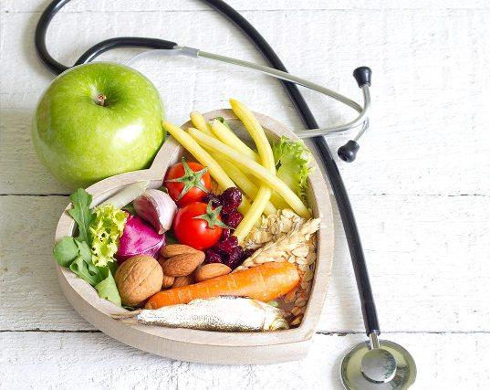
Beslenme uzmanlığı
Gelecekte daha da artacağı düşünülen obezite ve beslenmeye bağlı hastalıkların çözümü için çaba sarf eden meslektir. İnsanlarla kolay iletişim kurmayı seven, kimya ve biyolojiye ilgisi olan, sorumluluk sahibi olan bu kişiler bu mesleğin gerekliliklerini kolayca yerine getirebilir.

Slide 9
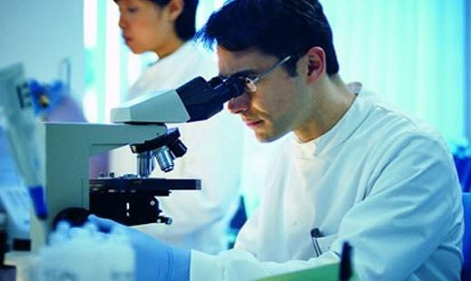
Tıp mühendisliği
Sağlık alanında karşılaşılan sorunların çözümü için gerekli tanı, tedavi ve Araştırma amacıyla kullanılan aygitlarin geliştirilmesini hedefleyen meslektir. Tıp mühendisi olmak için analiz ve tasarım yapmak, yaratıcı düşünmek ve matematik zekasının yüksek olması esastır.

Slide 10
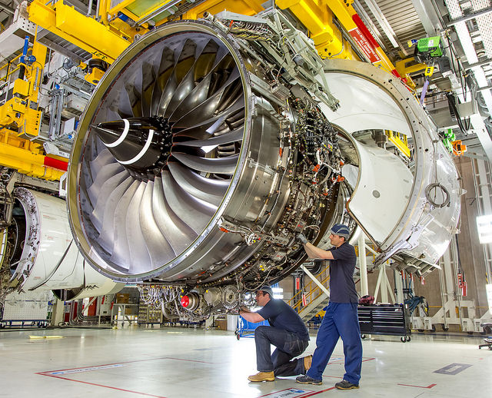
Havacılık ve Uzay mühendisliği
Havada seyreden her çeşit aracın tasarlanması, üretilmesi bakim ve onarım teknolojisi ile işletmesi konularında eğitim ve araştırmalar yalan meslektir. Matematik ve fizik alanlarında yetenekli, yaratıcı düşünceye sahip, analiz yeteneği kuvvetli, sorunlara çözüm bulabilen kişilere uygun bir meslektir.

Slide 11

Yazılım mühendisliği
Tamamen yapay araçlar ile oluşturulan, insan gibi hareketler yapabilen makinelerin geliştirme teknolojisi alanında çalışmalar yapan meslektir. Matematiksel, yaratıcı ve analitik düşünme, sorunlara farklı çözümler bulabilme yeteneğine sahip kişiler bu mesleğin gerekliliklerini kolayca yerine getirebilirler.

Slide 12
Sayı ve sembollerle akıl yürütme gücü
Mantık yürütme ve tasarım yeteneği
Bir işi ögelerine ayırıp işlem basamaklarını belirleme
becerisi
Verilen özelliklere sahip bir kişinin aşağıdaki mesleklerden hangisini seçmesi daha uygundur?
A) Türkçe Öğretmeni
B) Bilgisayar Mühendisliği
C) Psikolog
D) Avukat

Slide 13
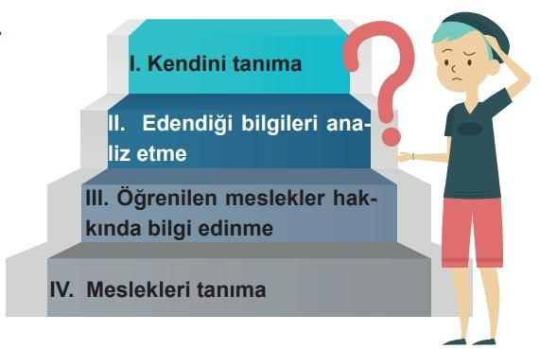
Ahmet yandaki basamakları sırasıyla çıkacaktır.
Sıralamasının doğru olabilmesi için numaraların nasıl olması gerekir?
A | I - IV - III - II
B | IV - I - III - II
C | II - III - IV - I
D | III - II - IV - I

Slide 14
Sabırlı olmak, heyecanlılık, soğukkanlılık, titiz olmak, çabuk reaksiyon göstermek, seyahati sevmek, düzgün konuşmak.
Meslek seçiminde dikkat edilecek hususlardan hangisiyle ilgilidir?
A) Meslekler hakkında bilgi edinmek
B) İlgi duyulan alanlar
C) Yeteneklerimizin neler olduğunu tespit etmek
D) Kendi kişiliğimizi tanımak

Slide 15
Slaytımı izlediğiniz için teşekkür ederim
Ayse Naz cetinler
7-A

